Slide 1
第12章 数据库的备份还原

Slide 2
数据库的备份
数据库中数据可能遭到丢失和破坏，这就有必要定时或需要的时候制作数据库副本，即进行数据备份，以便在发生意外时能修复数据库，即进行数据库的恢复。
数据的导入和导出是指数据库系统与外部系统进行数据交换的操作，用户可能将SQL Server 2008数据库中的数据导出到其他数据库系统中，也可能将其他数据库系统中的数据导入到SQL Server 2008中。
分离和附加数据库可以将数据库从一台服务器移动到另一台服务器。

Slide 3
数据库的备份
备份是指对SQL Server数据库或事务日志进行的复制，数据库备份记录了在进行备份操作时数据库中所有数据的状态，如果数据库因意外而损坏，这些备份文件将在数据库恢复时被用来恢复数据库。
数据库的破坏是难以预测的，因此必须采取能够还原数据库的措施。一般地，造成数据丢失的常见原因包括以下几种。
  软件系统瘫痪
  硬件系统瘫痪
  人为误操作
  存储数据的磁盘被破坏
  地震、火灾、战争、盗窃等灾难

Slide 4
数据库的备份
备份的内容可分为系统数据库、用户数据库和事务日志3部分
  系统数据库主要包括master、msdb和model数据库，它们记录了重要的系统信息，是确保SQL Server 2008系统正常运行的重要依据，必须完全备份。
  用户数据库是存储用户数据的存储空间集，通常用户数据库中的数据依其重要性可分为关键数据和非关键数据。对于关键数据则是用户的重要数据，不易甚至不能重新创建，必须进行完全备份。
  事务日志记录了用户对数据的各种操作，平时系统会自动管理和维护所有的数据库事务日志。相对于数据库备份，事务日志备份所需要的时间较少，但恢复需要的时间比较长。

Slide 5
数据库的备份
备份设备
  备份设备是指数据库备份到的目标载体，即备份到何处。在SQL Server 2008中允许使用两种类型的备份设备，分别为硬盘和磁带。硬盘是最常用的备份设备，用于备份本地文件和网络文件。磁带是大容量备份设备，仅用于备份本地文件。
  在进行数据库备份时，可以首先创建用于存储备份的备份设备，然后再将备份存放到指定的设备上，一般情况下，命名备份设备实际就是对应某一物理文件的逻辑名称。

Slide 6
数据库的备份
备份频率
  数据库备份频率一般取决于修改数据库的频繁程度以及一旦出现意外，丢失的工作量的大小，还有发生意外丢失数据的可能性大小。
  在正常使用阶段，对系统数据库的修改不会十分频繁，所以对系统数据库的备份也不需要十分频繁，只要在执行某些语句或存储过程导致SQL Server对系统数据库进行了修改的时候备份。
  如果在用户数据库中执行了添加数据、创建索引等操作，则应该对用户数据库进行备份。如果清除了事务日志，也应该备份数据库。

Slide 7
数据库的备份
4种基本类型的备份：完全备份、事务日志备份、差异备份、文件和文件组备份。
（1）完全备份。将备份整个数据库，包括用户表、系统表、索引、视图和存储过程等所有数据库对象。
（2）事务日志备份。事务日志是一个单独文件，它记录数据库的改变，备份的时候只复制自上次备份事务日志后对数据库执行的所有事务的一系列记录。
（3）差异备份。只记录自上次数据库备份后发生更改的数据，差异备份一般会比完全备份占用更少的空间。
（4）文件和文件组备份。当数据库非常庞大时，可执行数据库文件或文件组备份。文件和文件组的备份及恢复是一种相对较完善的备份和恢复过程。
Notes:
（1）完整备份
用户执行完全的数据库备份，包括所有对象、系统表以及数据。在备份开始时，SQL Server复制数据库中的一切，而且还包括备份进行过程中所需要的事务日志部分。因此，利用完整备份还可以还原数据库在备份操作完成时的完整数据库状态。完整备份方法首先将事务日志写到磁盘上，然后创建相同的数据库和数据库对象及复制数据。由于是对数据库的完整备份，因而这种备份类型不仅速度较慢，而且将占用大量磁盘空间。在对数据库进行完整备份时，所有未完成的事务或者发生在备份过程中的事务都将被忽略，所以尽量在一定条件下才使用这种备份类型。
完整备份是指备份整个数据库，不仅包括表、视图、存储过程和触发器等数据库对象，还包括能够恢复这些数据的足够的事务日志。完整备份的优点是操作比较简单，在恢复时只需要一步就可以将数据库恢复到以前的状态。
（2）差异备份
设计用于备份自最近一次完整备份之后发生改变的数据。因为只保存改变内容，所以这种类型的备份速度比较快，可以更频繁地执行。和完整备份一样，差异备份也包括了事务日志部分，为了能将数据库还原至备份操作完成时的状态，会需要这些事物日志部分
在下列情况下可以考虑使用差异数据库备份：
①自上次数据库备份后数据库中只有相对较少的数据发生了更改，如果多次修改相同的数据，则差异数据库备份尤其有效。
②使用的是完整恢复模型或大容量日志记录恢复模型，希望需要最少的时间在还原数据库时前滚事务日志备份。
③使用的是简单恢复模型，希望进行更频繁的备份，但非进行频繁的完整数据库备份。
（3）事务日志备份
事务日志备份是所有数据库修改的系列记录，用来在还原操作期间提交完成的事务以及回滚未完成的事务。在备份事务日志时，备份将存储自上一次事务日志备份后发生的改变，然后截断日志，以此清除已经被提交或放弃的事务。不同于完整备份和差异备份，事务日志备份记录备份操作开始时的事务日志状态（而不是结束时的状态）。
以下情况我们常选择事务日志备份：
①存储备分文件的磁盘空间很小或者留给进行备份操作的时间很短。
②不允许在最近一次数据库备份之后发生数据丢失或损坏现象。
③准备把数据库恢复到发生失败的前一点，数据库变化较为频繁
在SQL Server2008系统中事务日志备份有以下三种类型
纯日志备份：仅包含一定间隔的事务日志记录而不包含在日志恢复模式下执行的任何大容量更改的备份。
大容量操作日志备份：包含日志记录及由大容量操作更改的数据页的备份。不允许对大容量操作日志备份进行时间点恢复。
尾日志备份：对可能已损坏的数据库进行的日志备份，用于捕获尚未备份的日志记录。尾日志备份在出现故障时进行，用于防止丢失数据，可以包含纯日志记录或者大容量操作日志记录
（4）文件和文件组备份
SQL Server 2008可以备份数据库文件和文件组而不是备份整个数据库。如果正在处理大型数据库，并且希望只备份文件而不是整个数据库以节省时间，则选择使用这个备份。有许多因素会影响文件和文件组的备份。由于在使用文件和文件组备份时，还必须备份事务日志，所以不能在启用“在检查点截断日志”选项的情况下使用这种备份技术。此外，如果数据库中的对象跨多个文件或文件组，则必须同时备份所有相关文件和文件组。

Slide 8
创建和删除备份设备
进行数据库备份时，必须创建用来存储备份的备份设备。
创建和删除备份设备可以使用SQL Server 2008管理平台和系统存储过程sp_addumpdevice、sp_dropdevice实现。

Slide 9
创建和删除备份设备
使用SQL Server 2008管理平台创建备份设备
操作步骤：
（1）在SQL Server 2008管理平台的“对象资源管理器”中，展开服务器树，选择“服务器对象”节点并展开，在其下的“备份设备”节点上单击鼠标右键，从弹出的快捷菜单上选择“新建备份设备”，打开 “备份设备”窗口。
（2）在出现的“备份设备”窗口，“设备名称”文本框中输入新设备的逻辑名称，如Sales_d。在下面的“文件”文本框中显示的是一个默认的文件名及其路径，用户可以对它进行修改。
（3）设置好后，单击“确定”按钮，即可创建备份设备。所创建的备份设备可在“备份设备”节点下看到。

Slide 10
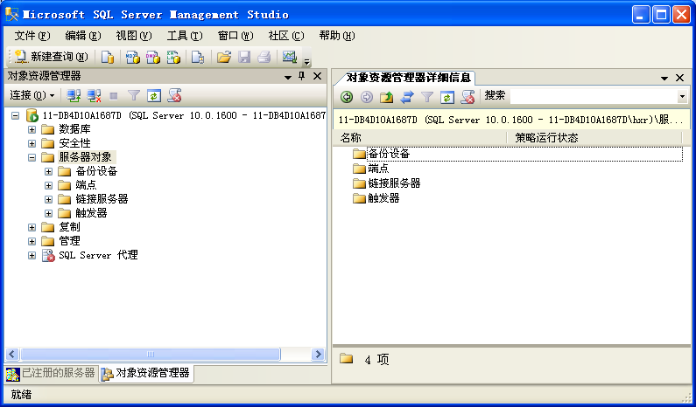
创建和删除备份设备

Slide 11
创建和删除备份设备
使用系统存储过程sp_addumpdevice创建备份设备
sp_addumpdevice的语法格式为：
sp_addumpdevice [@devtype=] 'device_type'
[@ logincalname=] 'logincal_name',
[@physicalname=] 'physical_name',
[， {[@cntrltype=]controller_type|[@devstatus=] 'device_status'}]

Slide 12
创建和删除备份设备
说明：
[ @devtype = ] 'device_type'：备份设备的类型，可以是’disk’或’tape’。
[ @logicalname = ] 'logical_name'：备份设备的逻辑名称。
[ @physicalname = ] 'physical_name’： 备份设备的物理名称。物理名称必须遵从操作系统文件名规则或网络设备的通用命名约定，并且必须包含完整路径。
  如果采用远程磁盘作为备份设备，要采用统一命名方式（UNC）来表示备份文件，即“\\远程服务器名\共享文件名\路径名\文件名”。
  操作系统文件名，直接采用备份文件在磁盘上以文件方式存储的完整路径名，例如“D:\backup\data_full.bak”。

Slide 13
创建和删除备份设备
【例12-1】 创建使用系统存储过程创建备份设备test_backup。
USE Sales
GO
EXEC sp_addumpdevice 'DISK','test_backup','d：\test_backup.bak'

Slide 14
创建和删除备份设备
【例12-2】 添加网络磁盘备份设备。
USE Sales
GO
EXEC sp_addumpdevice 'DISK','netdevice' '\servername\sharename\filename.ext'

Slide 15
创建和删除备份设备
使用SQL Server 2008管理平台删除备份设备的操作步骤如下：
（1）打开SQL Server 2008管理平台，在“对象资源管理器”中展开“数据库服务器”→“服务器对象”→“备份设备”。
（2）在“备份设备”节点下，选择要删除的设备，鼠标右键单击该设备，从弹出菜单中选择“删除”命令即完成删除操作。

Slide 16
创建和删除备份设备
使用系统存储过程sp_dropdevice删除备份设备
sp_dropdevice语句的语法格式为：
sp_dropdevice [@logicalname=] 'device‘
[，[@delfile=] 'delfile' ]

Slide 17
创建和删除备份设备
【例12-3】 使用系统存储过程删除例12-1创建 的备份设备test_backup。
USE Sales
GO
EXEC sp_dropdevice 'test_backup'

Slide 18
备份数据库
使用SQL Server 2008管理平台备份数据库
（1）打开SQL Server 2008管理平台，在对象资源管理器中，展开“服务器”→“数据库”，在需要备份的数据库名称上点击鼠标右键，在弹出的快捷菜单上选择“任务/备份”命令。
（2）在“备份数据库”窗口的“常规”选项卡上，“数据库”下拉列表框中可以更改待备份的数据库；选择备份的类型，如果是第一次备份，应该选择“完整”备份；在“备份集”名称文本框中可设置此备份的名称；“备份集过期时间”0表示永远过期；“目标”中可添加或删除备份设备。
（3）设置完成后，单击“确定”按钮开始备份。

Slide 19
备份数据库
使用Transact-SQL语句BACKUP备份数据库
使用Transact-SQL语句BACKUP可以对整个数据库、数据库文件及文件组、事务日志进行备份。

Slide 20
备份数据库
BACKUP {DATABASE|LOG}
{database_name|@database_name_var}
[ <file_or_filegroup>[，…n ] ]
TO <backup_device>[，…n]
[ WITH
[ BLOCKSIZE={blocksize|@blocksize_var}]
[ [，] DESCRIPTION={ 'text '|@text_var}]
[ [，] DIFFERENTIAL]
[ [，] EXPIREDATE={date|@date_var}|RETAINDAYS={ days|@days_var}]
[ [，] PASSWORD={password|@password_var}]
[ [，] {INIT|NOINIT}]
[ [，] MEDIADESCRIPTION={ 'text '|@text_var}]
[ [，] MEDIANAME={media_name|@media_name_var}]
[ [，] MEDIAPASSWORD={ mediapassword|@mediapassword_var}]
[ [，] NAME={backup_set_name|@backup_set_name_var}]
[ [，] NO_TRUNCATE ]
[ [，] {NORECOVERY|STANDBY=undo_file_name} ]
[ [，] {NOSKIP|SKIP}]
[ [，] RESTART]
[ [，] STATS[=percentage] ]
]
Notes:
说明：
database_name：要备份的数据库名称。
@database_name_var：存储要备份的数据库名称的变量。
backup_device：指定用于备份操作的逻辑备份设备或物理备份设备。如果使用逻辑备份设备，应该使用下列格式：{ logical_device_name | @logical_device_name_var }，指定逻辑备份设备的名称。如果使用物理备份设备，使用下列格式：{ Disk | Tape } = { 'physical_device_name' | @physical_device_name_var }，指定磁盘文件或磁带。
Differential：指定只备份上次完整备份后更改的数据库部分，即差异备份。必须执行过一次完整备份之后，才能做差异备份。
general_WITH_options：备份操作的With选项，包含备份选项、媒体集选项、错误处理选项、数据传输选项等，这里只对几个常用的选项进行说明。Expiredate={date|@date_var}指定备份集到期的时间；Retaindays={days|@days_var}指定备份集经过多少天之后到期；如果同时使用这两个选项，Retaindays的优先级别将高于Expiredate。Password={password|@password_variable}为备份集指定密码，如果为备份集设置了密码，则必须提供该密码才能对该备份集执行任何还原操作；{ Noinit | Init } 控制备份操作是追加还是覆盖备份媒体中的现有备份集。默认为追加到媒体中最新的备份集 (Noinit)。{ Noskip| Skip }控制备份操作是否在覆盖媒体中的备份集之前检查它们的过期日期和时间。Noskip为默认设置，指示 Backup 语句在可以覆盖媒体上的所有备份集之前先检查它们的过期日期。
file_or_filegroup：指定要进行备份的文件或文件组名。如果要对文件进行备份，可以使用下列格式FILE = { logical_file_name | @logical_file_name_var }，指定要备份的文件的逻辑名称；如果要对文件组进行备份，可以使用Filegroup = { logical_filegroup_name | @logical_filegroup_name_var }，指定要备份的文件组的名称。
其他参数的含义与完整备份语句中参数含义相同。

Slide 21
备份数据库
【例12-4】 使用Transact-SQL语句备份数据库。
（1）数据库完全备份。
① 将数据库Sales备份到一个磁盘文件上，备份设备为物理设备。
BACKUP DATABASE Sales TO DISK='D:\Sales.BAK'
② 将数据库Sales完全备份到逻辑备份设备back1上。
BACKUP DATABASE Sales TO back1
③ 若将Sales数据库分别备份到back2、back3上，可使用“，”将设备分隔。
BACKUP DATABASE Sales TO back2,back3

Slide 22
备份数据库
（2）数据库差异备份。
在BACKUP DATABASE语句中使用WITH DIFFERENTIAL项以实现数据库差异备份。
① 将Sales数据库差异备份到一个磁盘文件上。
BACKUP DATABASE Sales TO Disk='D:\Salesbk.bak' WITH DIFFERENTIAL
② 将Sales数据库差异备份到备份设备back4上。
BACKUP DATABASE Sales TO back4 WITH DIFFERENTIAL

Slide 23
备份数据库
（3）事务处理日志备份。
将Sales数据库的事务日志备份到备份设备back4上
BACKUP LOG Sales TO back4

Slide 24
备份数据库
【例12-5】 将数据库Sales的数据文件和文件组备份到备份设备back4中。
BACKUP DATABASE Sales
FILE='Sales_data1'
FILEGROUP='fg1',
FILE ='Sales_data2',
FILEGROUP='fg2'
TO back4
BACKUP LOG Sales TO back4
本例将数据库Sales的数据文件Sales_data1、Sales_data2及文件组fg1、fg2备份到备份设备back4中。

Slide 25
数据库的恢复
数据库恢复是和数据库备份相对应的操作，它是将数据库备份重新加载到系统中的过程。
数据库恢复可以创建备份完成时数据库中存在的相关文件，但是备份以后的所有数据库修改都将丢失。

Slide 26
数据库的恢复
在备份和恢复中总是存在着这样的矛盾：如果希望在发生所有故障的情况下都可以完全恢复数据库，则备份时需要占用很大的空间；如果希望使用较小的备份空间，则又不能完全保证数据库的顺利恢复。SQL Server 2008提供了3种恢复模式：简单恢复模式、完整恢复模式和大容量日志模式，以便给用户在空间需求和安全保障方面提供更多的选择。

Slide 27
数据库的恢复
简单恢复模型
简单恢复模型可以将数据库恢复到上次备份处，但是无法将数据库还原到故障点或待定的即时点。它常用于恢复最新的完整数据库备份、差异备份。优点是允许高性能大容量复制操作，以及可以回收日志空间。但是必须重组最新的数据库或者差异备份后的更改。
Notes:
(1)简单恢复模式
简单恢复模式是为了恢复到上一次备份点的数据库而设计的。使用这种模式的备份策略应该由完整备份和差异备份组成。当启用简单恢复模式时，不能执行事务日志备份。
在简单恢复模式下不做事务日志备份，可最大程度地减少事务日志的管理开销。如果数据库损坏，则简单恢复模式将面临极大的数据丢失风险。数据只能恢复到最后一次备份时的状态。因此，在简单恢复模式下，备份间隔应尽可能短，以防止大量丢失数据。

Slide 28
数据库的恢复
完全恢复模型
完全恢复模型使用数据库备份和事务日志备份提供将数据库恢复到故障点或特定即时点的能力。为保证这种恢复程度，包括大容量操作（如SELECT INTO、CREATE INDEX和大容量装载数据）在内的所有操作都将完整地记入日志。优点是可以恢复到任意即时点，这样数据文件的丢失和损坏不会导致工作损失，但是如果事务日志损坏，则必须重新做最新的日志备份后进行修改。
Notes:
(2)完整恢复模式
完整恢复模式设计用于需要恢复到失败点或者指定时间点的数据库。使用这种模式，所有操作被写入日志中，包括大容量操作和大容量数据加载。使用这种模式的备份策略应该包括完整、差异以及事务日志备份或仅包括完整和事务日志备份。
此模式完整记录所有事务，并将事务日志记录保留到对其备份完毕为止。如果能够在出现故障后备份日志尾部，则可以使用完整恢复模式将数据库恢复到故障点。完整恢复模式可以恢复到任意时点。

Slide 29
数据库的恢复
大容量日志记录恢复模型
大容量日志记录恢复模型为某些大规模或大容量复制操作提供最佳性能和最少日志使用空间。在这种模型中，大容量复制操作的数据丢失程度要比完全恢复模型严重，因为在这种模型下，只记录操作的最小日志，无法逐个控制这些操作。它只允许数据库恢复到事务日志备份的结尾处，不支持即时点恢复。优点是可以节省日志空间，但是如果日志损坏或者日志备份后发生了大容量操作，则必须重做自上次备份后所做的更改。
Notes:
(3)大容量日志恢复模式
大容量日志恢复模式减少日志空间的使用，但仍然保持完整恢复模式的大多数灵活性。使用这种模式，以最低限度将大容量操作和大容量加载写入日志，而且不能针对逐个操作对其进行控制。如果数据库在执行一个完整或差异备份以前失败，将需要手动重做大容量操作和大容量加载。使用这种模式的备份策略应该包括完整、差异以及事务日志备份或仅包括完整和事务日志备份。

Slide 30
数据库的恢复
查看备份信息
由于恢复数据库与备份数据库之间往往存在较长的时间差，难以记住备份设备和备份文件及其所备份的数据库，需要对这些信息进行查看。需要查看的信息通常包括：备份集内的数据和日志文件、备份首部信息、介质首部信息。
可以使用SQL Server 2008管理平台和Transact-SQL语句查看这些信息。

Slide 31
数据库的恢复
使用SQL Server 2008管理平台查看备份信息
（1）打开SQL Server 2008管理平台，在对象资源管理器中，展开“服务器”→“服务器对象”→“备份设备”，在某个具体备份设备名称上点击鼠标右键，在弹出的快捷菜单上选择“属性”命令，打开 “备份设备”属性窗口。
（2）在“备份设备”属性窗口选择“媒体内容”选项卡，打开 “媒体内容”窗口，在列表框中列出所选备份介质的有关信息。

Slide 32
数据库的恢复
使用Transact-SQL语句查看备份信息
RESTORE HEADERONLY语句的格式为： （P.296 选项含义）
RESTORE HEADERONLY
FROM <backup_device>
[ WITH {NOUNLOAD|UNLOAD}
[ [，] FILE=file_number]
[ [，] PASSWORD={password|@password_var}]
[ [，] MEDIAPASSWORD={mediapassword|@mediapassword_var}]
<backup_device>∷={
{'logical_backup_device_name'|@logical_backup_device_name_var}
| {DISK|TAPE}={'physical_backup_device_name'|@physical_backup_name_var}
}

Slide 33
数据库的恢复
使用Transact-SQL语句查看备份信息
RESTORE HEADERONLY语句返回的结果集包括：备份集名称、备份集类型、备份集的有效时间、服务器名称、数据库名称、备份大小等信息。
【例12-6】 使用Transact-SQL语句得到back4数据库备份的信息。
RESTORE HEADERONLY FROM back4

Slide 34
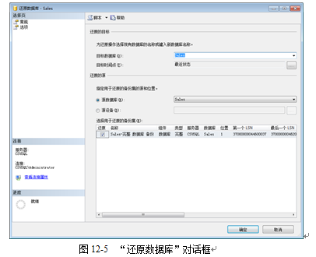
数据库的恢复
使用SQL Server 2008管理平台恢复数据库

Slide 35
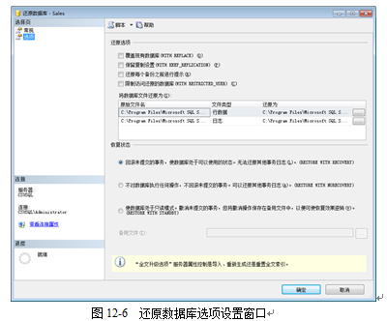
数据库的恢复

Slide 36
数据库的恢复
使用Transact-SQL语句RESTORE恢复数据库
RESTORE语句的语法格式为：
RESTORE {DATABASE|LOG}
{database_name|@database_name_var}
<file_or_filegroup> [ ，…n ]
[ FROM <backup_device>[ ，…n]]
[ WITH
[ RESTRICTED_USER ]
[ [，] FILE={file_number|@file_number}]
[ [，] PASSWORD={password|@password_var}]

Slide 37
数据库的恢复
[ [，] MEDIANAME={media_name|@media_name_var}]
[ [，] MEDIAPASSWORD={ mediapassword|@mediapassword_var}]
[ [，] MOVE 'logical_file_name' TO 'operating_system_file_name'] [，…n]
[ [，] KEEP_REPLICATION ]
[ [，] {NORECOVERY|RECOVERY|STANDBY=undo_file_name} ]
[ [，] REPLACE ]
[ [，] RESTART ]
[ [，] STATS[=percentage] ]
[ [，] STOPAT={date_time|@date_time_var}
| [，] STOPATMARK= 'mark_name' [ AFTER datetime]
| [，] STOPBEFOREMARK='mark_name' [ AFTER datetime] ]
]
Notes:
说明：
database_name：要恢复到的数据库名称。
@database_name_var：存储要恢复的数据库名称的变量。
From backup_device：指定要从哪些备份设备还原备份。如果使用逻辑备份设备，应该使用下列格式：{ logical_device_name | @logical_device_name_var }，指定逻辑备份设备的名称。如果使用物理备份设备，使用下列格式：{ Disk | Tape} = { 'physical_device_name' | @physical_device_name_var }，指定磁盘文件或磁带。如果省略From子句，则说明使用该数据库以前的备份内容恢复数据库，且必须在 With子句中指定 Norecovery、Recovery 或 Standby。
Recovery：指示还原操作回滚任何未提交的事务，在恢复进程后即可随时使用数据库。如果既没有指定 Norecovery 和 Recovery，也没有指定 Standby，则默认为 Recovery。如果安排了后续 Restore 操作（Restore Log 或从差异数据库备份 Restore Database），则应改为指定 Norecovery 或 Standby。
Norecovery：指示还原操作不回滚任何未提交的事务，如果稍后必须应用另一个恢复操作，则应指定 Norecovery或 Standby 选项。还原数据库备份和一个或多个事务日志时，或者需要多个 Restore 语句（例如还原一个完整数据库备份并随后还原一个差异数据库备份）时，Restore 需要对所有语句使用 With Norecovery选项，但最后的 Restore 语句除外。最佳方法是按多步骤还原顺序对所有语句都使用 With Norecovery，直到达到所需的恢复点为止，然后仅使用单独的 Restore With Recovery 语句执行恢复。
Standby = standby_file_name 指定一个允许撤消恢复效果的备用文件。
general_WITH_options：恢复操作的With选项，包含还原操作选项、备份集选项、错误管理选项、数据传输选项等，这里只对几个常用的选项进行说明。Move 'logical_file_name_in_backup' To 'operating_system_file_name' [...n]指定对于逻辑名称由 logical_file_name_in_backup 指定的数据或日志文件，应当通过将其还原到 operating_system_file_name 所指定的位置来对其进行移动。默认情况下，logical_file_name将还原到其原始位置。Replace指定即使存在另一个具有相同名称的数据库，SQL Server 也应该创建指定的数据库及其相关文件。在这种情况下将删除现有的数据库。如果不指定 Replace 选项，则会执行安全检查。这样可以防止意外覆盖其他数据库。安全检查可确保在以下条件同时存在的情况下，Restore Database 语句不会将数据库还原到当前服务器：在 Restore 语句中命名的数据库已存在于当前服务器中，并且该数据库名称与备份集中记录的数据库名称不同。Restricted_User限制只有 db_owner、dbcreator 或 sysadmin 角色的成员才能访问新近还原的数据库。

Slide 38
数据库的恢复
【例12-7】 从一个已存在的备份介质back1恢复整个数据库Sales。
RESTORE DATABASE Sales
FROM back1
【例12-8】 从磁盘上的备份文件D:\Sales_back.bak中恢复数据库Sales。
RESTORE DATABASE Sales FROM DISK='D:\Sales_back.bak'

Slide 39
数据库的恢复
例12-9】 将一个数据库备份和一个事务日志进行数据库的恢复操作。
RESTORE DATABASE Sales
FROM back1 WITH NORECOVERY
RESTORE LOG Sales
FROM back1 WITH NORECOVERY
【例12-10】恢复数据库Sales中指定数据文件Sales_data1.
RESTORE DATABASE Sales
FILE='Sales_data1'
FROM back4
WITH NORECOVERY

Slide 40
数据导入导出
数据导入导出是指SQL Server数据库系统与外部系统之间进行数据交换的操作。导入数据是从外部数据源中查询或指定数据，并将其插入到SQL Server的数据表中的过程，也就是说把其他系统的数据引入到SQL Server的数据库中；而导出数据是将SQL Server数据库中的数据转换为用户指定格式的数据过程，即将数据从SQL Server数据库中引到其他系统中去。
数据导入导出工具用于在不同的SQL Server服务器之间传递数据，也用于在SQL Server 与其他数据库管理系统（如Access、Visual FoxPro、Oracle等）或其他数据格式（如电子表格或文本文件）之间交换数据。

Slide 41
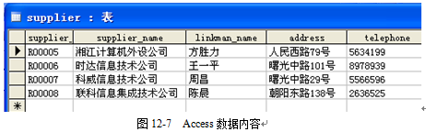
数据导入导出
导入数据
数据导入即从外部将数据导入到SQL Server某个数据表中。需要指定外部数据类型，数据所在的地址和文件名或数据库中的哪个表，将要导入到SQL Server 2008中的哪个数据库中，用什么表来存储数据等内容。下面通过将一个Access数据库中（C:\supplier.mdb中的supplier表，数据如图所示）的数据导入到Sales数据库中的supplier表，来说明数据导入的基本步骤。

Slide 42
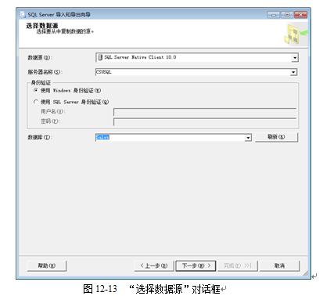
数据导入导出
导出数据
数据导出是指从SQL Server数据库中导出数据到其他数据源中。导出数据时需指定要导出的数据位于SQL Server哪个数据库的哪些表，给出将要导出到外部数据源名称和位置等信息。

Slide 43
分离与附加用户数据库
若数据库创建在C盘上，而C磁盘空间越来越满，需要将数据库移到别的驱动器上，或者希望将数据库从一台较慢的服务器移到另一台更快的服务器上，通过对数据库进行分离和附加操作，可以很快的完成这项任务。

Slide 44
分离与附加用户数据库
在进行分离和附加数据库操作时，应注意以下几点：
（1）不能进行更新，不能运行任务，用户也不能连接在数据库上。
（2）在移动数据库前，为数据库做一个完整的备份。
（3）确保数据库要移动的目标位置及将来数据增长有足够的空间。
（4）分离数据库并没有将其从磁盘上真正的删除。如果需要，可以对数据库的组成文件进行移动、复制或删除。

Slide 45
分离与附加用户数据库
分离用户数据库
分离数据库是指将数据库从SQL Server 2008实例中删除，但是保持该数据库文件和事务日志文件不变。分离后可以将该数据库附加到其他实例中。可以使用SQL Server 2008管理平台或Transact-SQL语句分离用户数据库。

Slide 46
分离与附加用户数据库
使用SQL Server 2008管理平台分离用户数据库
（1）打开SQL Server 2008管理平台，在对象资源管理器窗口中选择要分离的数据库，如Sales数据库，单击鼠标右键，在弹出的快捷菜单中选择“任务/分离”命令。
（2）这时将打开“分离数据库”对话框，查看在“数据库名称”列中的数据库名称，确定这是否为要分离的数据库，如图12-17所示。
数据库被分离后，就不再是属于SQL Server 2008的一部分，可以被移动、删除。如果在对象资源管理器中查找，将会发现该数据库不在列表中。

Slide 47
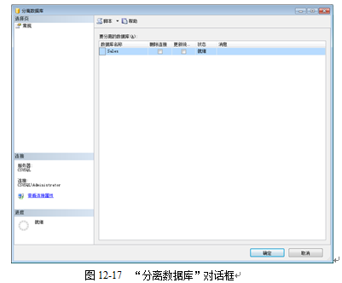
分离与附加用户数据库
使用SQL Server 2008管理平台分离用户数据库

Slide 48
分离与附加用户数据库
使用Transact-SQL语句分离用户数据库
用系统存储过程sp_detach_db分离数据库，语法格式：
sp_detach_db [ @dbname= ] 'dbname'
[ , [ @skipchecks= ] 'skipchecks' ]
[ , [ @KeepFulltextIndexFile= ] 'KeepFulltextIndexFile' ]
【例12-11】 用系统存储过程sp_detach_db分离Sales数据库。 sp_detach_db ‘Sales’

Slide 49
分离与附加用户数据库
附加用户数据库
附加数据库是指将分离的数据库重新定位到相同的服务器或不同的服务器的数据库中。附加数据库时，所有数据库文件都必须可用（.MDF和.NDF等文件）。如果任何数据文件的路径与创建数据库或上次附加数据库时的路径不同，则必须指定文件的当前路径。
使用SQL Server 2008管理平台或Transact-SQL语句可以附加用户数据库。

Slide 50
分离与附加用户数据库
使用SQL Server 2008管理平台附加用户数据库
（1）打开SQL Server 2008管理平台，在对象资源管理器中右键单击“数据库”节点，从弹出的快捷菜单中选择“附加”命令，打开 “附加数据库”对话框。
（2）想要添加数据库，在“附加数据库”对话框单击“添加”按钮，打开“定位数据库文件”对话框，找到数据库的MDF文件并选择它，单击“确定”按钮。这时，将返回到“附加数据库”对话框中，并在其中显示细节文件。
（3）单击“确定”按钮，以重新附加数据库。移到到对象资源管理器中，此时可以看到数据库在列表的底部。

Slide 51
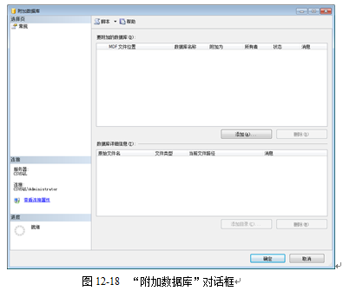
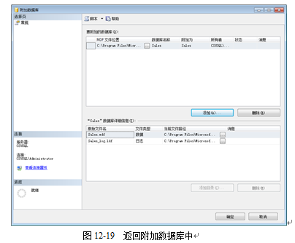
分离与附加用户数据库
使用SQL Server 2008管理平台附加用户数据库

Slide 52
分离与附加用户数据库
使用Transact-SQL语句附加用户数据库
附加数据库的语法格式如下：（P.310 选项含义）
CREATE DATABASE database_name
ON <filespec> [,…n]
FOR { ATTACH [WITH <service_broker_option>]
| ATTACH_REBUILD_LOG}
【例12-12】 附加Sales数据库。
CREATE DATABASE Sales
ON (FILENAME=’D:\SQLServer\MSSQL.1\MSSQL\Data\Sales.mdf’)
FOR ATTACH

